Slide 1
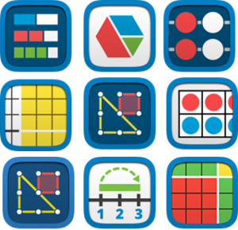


La présentation débutera à 9h. Vous pouvez nous saluer dans le clavardage.
Outils d’aide en MST
Applications
«Math Learning Center»
Formation conjointe SN MST et A-S
21 mai 2020
Préparé par le RÉCITMST 2020
Notes:
Lien de la présentation : http://bit.ly/mst21mai20

Slide 2



Sonya Fiset
sonya.fiset@recitmst.qc.ca
Lien vers la présentation Web : http://bit.ly/mst21mai20
Pour plus de détails : recitmst.qc.ca
Notes:
Site du RÉCIT MST : recitmst.qc.ca

Slide 3
Plan de la présentation
Bienvenue
Qui êtes-vous?
Exprimer vos besoins
Pourquoi? Comment?
Expérimentation des applications
Questions et échanges
Bonus
Badges
Suite avec une COP

Slide 4

Qui êtes-vous? Nom, rôle, CS
(clavardage)
Questions?
Document collaboratif
Notes:
Document collaboratif besoins, questions : https://docs.google.com/document/d/1JocJd_B9q4HTIbdS2EtXjeszcrcGRRP0uAR9j81lk-s/edit#bookmark=kix.8ypvtsdgu67n

Slide 5
À quel niveau enseignez-vous?
 | Cycle 1
 | Cycle 2
 | Cycle 3
 | Cycle 1
 | Cycle 2
FGA
Primaire
Secondaire
Notes:
Peux-tu prendre une capture d’écran des réponses des participants svp?

Slide 6
Quel ENA utilisez-vous?
(Environnement numérique d’apprentissage)
Google Suite, Classroom
Microsoft, Office 365, TEAMS
Moodle
Autres
Notes:
Peux-tu prendre une capture d’écran des réponses des participants svp?

Slide 7
Quel est votre niveau d’aisance TIC?
Je suis comme un poisson dans l’eau. 😀
Je commence à vraiment m’amuser. 😊
J’apprivoise lentement mais sûrement. 😕
C’est la panique! J’en dors plus la nuit. 😱
Notes:
Peux-tu prendre une capture d’écran des réponses des participants svp?

Slide 8
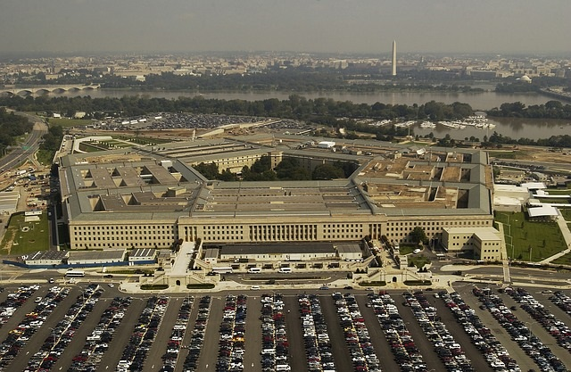
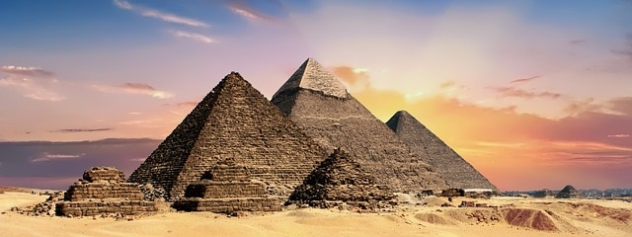
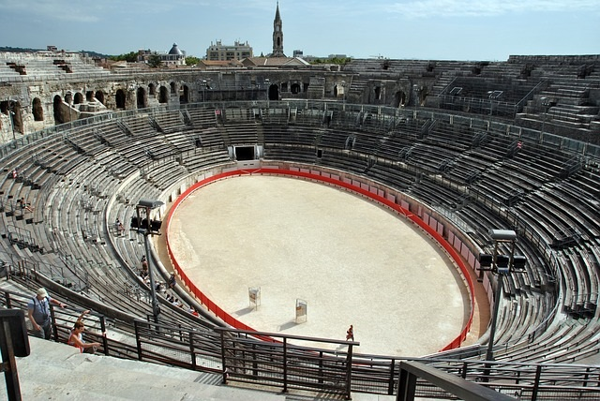
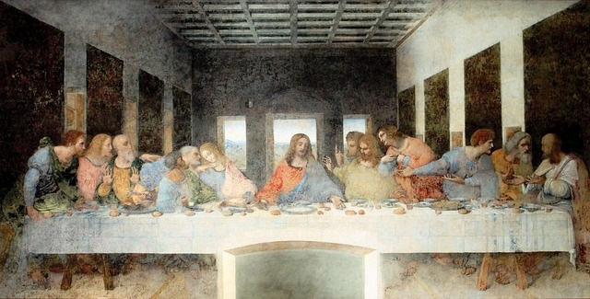

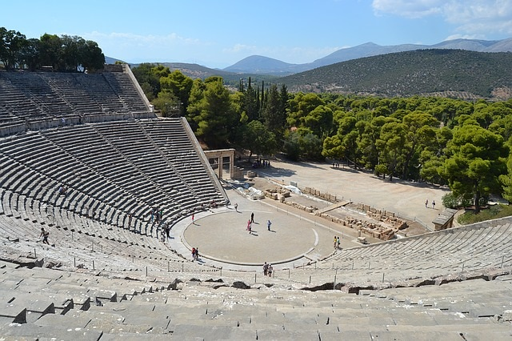
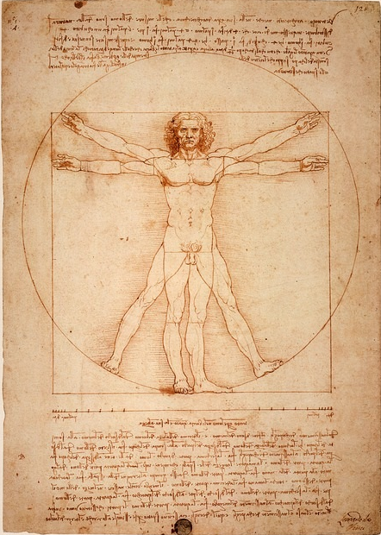
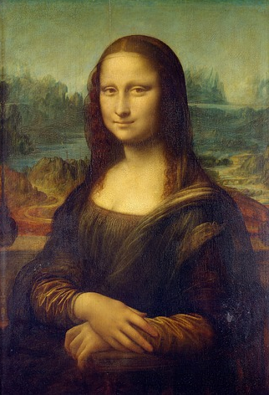
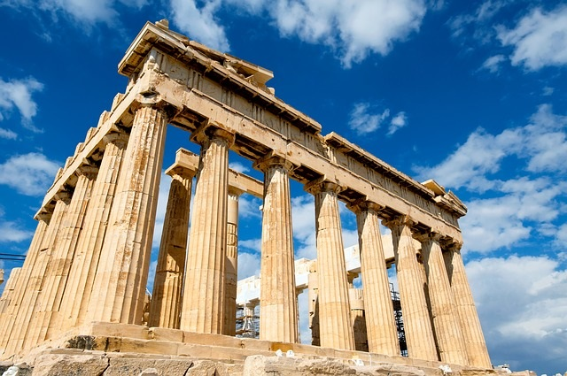
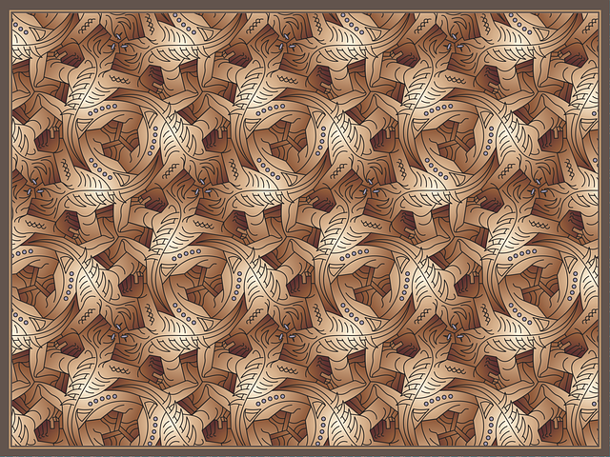
Pourquoi?
Notes:
stéphanie

Slide 9
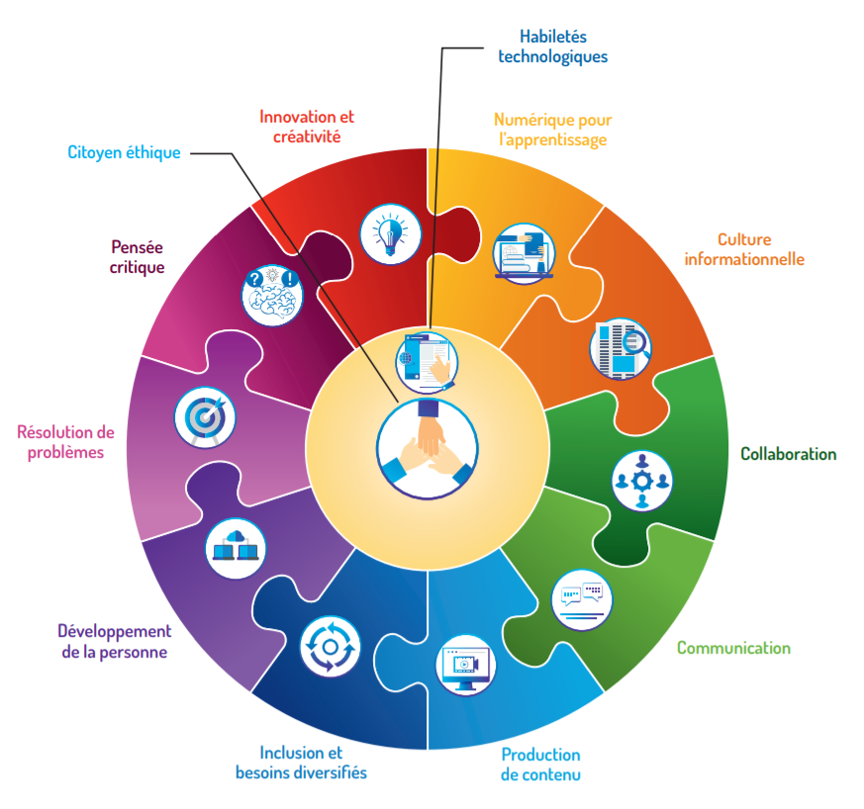
Pourquoi ?
Cadre de référence de la compétence numérique
12 dimensions
version interactive
Source : MEES - Avril 2019
Notes:
Cadre de référence de la compétence numérique : http://www.education.gouv.qc.ca/references/tx-solrtyperecherchepublicationtx-solrpublicationnouveaute/resultats-de-la-recherche/detail/article/cadre-de-reference-de-la-competence-numerique/?fbclid=IwAR02kujgADiHkBgtfqqTZLNz-eIPcYYDK7AN8Z1ZgOgdQuEJwUCmiDkqapg
Version interactive : https://view.genial.ly/5d812659369a7d0fc95ca03b

Slide 10
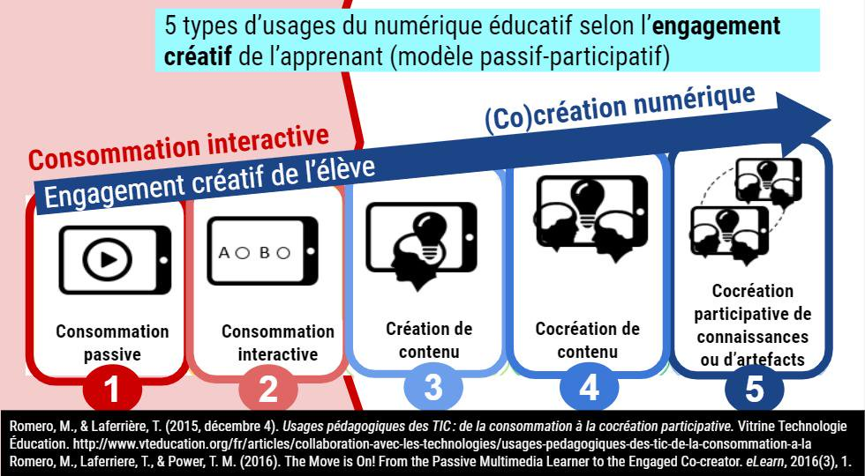
Notes:
sonya

Slide 11

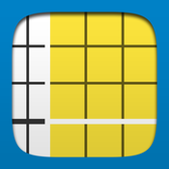


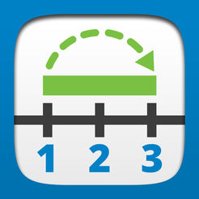

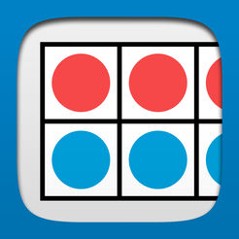

Quelles applications connaissez-vous?
Blocs multibases Number Pieces* | Horloge Math Clock*
Boulier Number Rack* | Géoplan Geoboard
Droite numérique Number Line* | Blocs mosaïques Pattern Shapes
Boite de 5-10-20-100 Number Frames* | Fractions

Slide 12
Astuces
Photos par capture d’écran ou vidéos, comment les partager?
Partager un code dans certaines applications
Survol des fonctions du bas des applications
Notes:
réinitialiser, couleur, outils d’opérations, outils texte, outils crayon, dupliquer, poubelle, partager et informations)

Slide 13
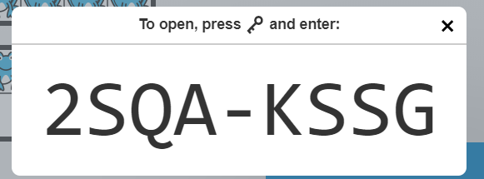
Number Frames
Expérimentation du point de vue de l’élève
Ouvrir l’application en ligne
Notes:
Application en ligne Number Frames : https://apps.mathlearningcenter.org/number-frames/

Slide 14
Nos droits et nos devoirs d’apprenants
Je prends le temps dont j’ai besoin pour explorer les applications que je choisis.
J’explore les applications qui inspirent ma pratique.
J’aurai au moins une production à partager avec une vidéo ou une photo.
Je peux poser toutes les questions et recevoir l’aide dont j’ai besoin.

Slide 15
Expérimentation
Document de partage

Slide 16
Number Pieces*
Ressources :
-Vidéo
-Tutoriel
-App en ligne
Tâches :
1- utiliser une boîte de 10
2- représenter le nombre 6 en utilisant un groupe de 5 et une unité en rouge
3- compléter la boîte avec des cercles bleus
4- changer la forme des pictos
5- à l’aide du crayon, écrire l’équation
6-prendre une photo

Slide 17
Number Rack*
Ressources :
-Vidéo
-Tutoriel
-App en ligne
Tâches :
1- ajouter le nombre de lignes que vous désirez
2- représenter le nombre 12 avec 2 tiges en haut
3- représenter le nombre 18 avec 2 autres tiges en bas
4- en utilisant le crayon, écrire l’équation
5- encercler les unités pour montrer la dizaine
6- prendre une photo

Slide 18
Number Lines*
Ressources :
-Vidéo
-Tutoriel
-App en ligne
Tâches :
1- Sélectionner le type de fractions
2- Sélectionner la largeur des bonds
3- Ajouter un bond de 2
4- Ajouter un bond de 5
5- À l’aide du crayon, écrire l’addition
6-Prendre une photo

Slide 19
Number Frames*
Ressources :
-Vidéo
-Tutoriel
-App en ligne
Tâches :
1- Utiliser une boîte de 10
2- Représenter le nombre 6 en utilisant un groupe de 5 et une unité en rouge
3- Compléter la boîte avec des cercles bleus
4- Changer la forme des pictos
5- À l’aide du crayon, écrire l’équation
6-Prendre une photo

Slide 20

Math Clock*
Ressources :
-Vidéo
-App en ligne seulement sur iOS
Tâches :
1- Afficher une horloge
2- Bouger les aiguilles pour indiquer l’heure choisie
3- Afficher l’heure avec un cadran analogique
4- Afficher l’horloge à l’aide des fractions avec 2,4,12 ou 60 parties
5-Ombrager une section pour visualiser les minutes.
6-Prendre une photo

Slide 21
Geoboard
Ressources :
-Vidéo en anglais
-Tutoriel
-App en ligne
Tâches :
1- tracer des quadrilatères
2- tracer des quadrilatères ayant un côté de 6 unités
3- tracer des formes géométriques planes ayant un périmètre de 24 unités
4- tracer des formes géométriques planes ayant une surface de 24 unités carrés
5-prendre une photo

Slide 22
Pattern Shapes
Ressources :
-Vidéo
-Tutoriel
-App en ligne
Tâches :
1- déplacer une forme
2- tourner la forme à l’aide d’une rotation
3- ajouter une grille en fond d’écran
4- reproduire la figure
5- faire une répétition
6- prendre une photo

Slide 23
Fractions
Ressources :
-Vidéo
-Tutoriel
-App en ligne
Tâches :
1- choisir la forme rectangulaire ou circulaire
2- choisir le nombre de parties
3- ajouter une couleur pour exprimer la fraction
4- copier la fraction
5- à l’aide du crayon, écrire la fraction
6-prendre une photo

Slide 24
Retour sur l’expérimentation
Document de partage

Slide 25
Exemples de tâches ouvertes :
Illustre 56+12 ou 123-56;
Représente ¾ ou des fractions équivalentes;
Place en ordre croissant 3 nombres;
Décompose un nombre;
Illustre un nombre pair;
Écris un couple;
Compare des figures planes.

Slide 26

AirDrop en classe
Ressources :
-Tutoriel
Tâches :
1- Sélectionner AirDrop dans le Centre de contrôle
2- Vérifier si vous pouvez partager avec tout le monde
3- Partager une production avec un collègue
4- Accepter le partage
5- Refuser le partage
6- Vérifier dans Photos la production partagée
Présentation sous licence CC BY-NC-SA

Slide 27

Bonus : Mesures
Ressources :
-Tutoriel
Tâches :
1- Mesurer le côté d’un objet
2- Mesurer automatiquement un rectangle
3- Partager une production
Présentation sous licence CC BY-NC-SA

Slide 28
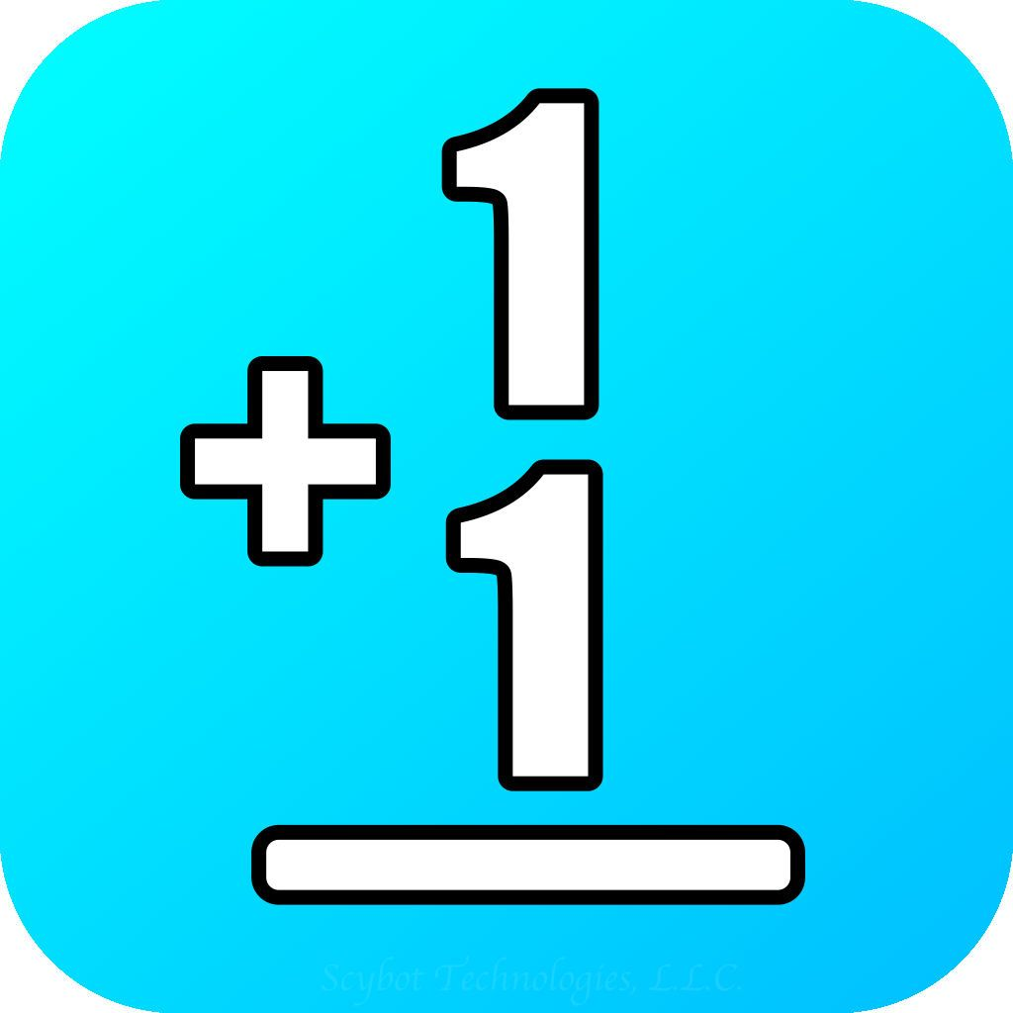
Bonus : FlashToPass
Ressources :
-Vidéo en anglais
Tâches :
1- sélectionner une opération
2- sélectionner une table ou un niveau de difficulté
3- répondre en 2 minutes aux questions
4- prendre une photo

Slide 29
Besoin, échanges, questions?
Document collaboratif
Rétroaction et attribution de badge
Formulaire à compléter
Notes:
Formulaire de rétroaction des participants : https://forms.gle/JzUrVvY4PkzkK74RA

Slide 30

Autoformation sur le Campus Récit
Lien du Campus Récit
-Se créer un compte
-S’inscrire au cours MST à distance
-section Applications
«Math Learning Center»

Slide 31



LES RENDEZ-VOUS VIRTUELS PRINTANIERS DU RÉCIT!
Enseigner à distance!
Pour plus de détails : recit.qc.ca
Notes:
Lien vers les rendez-vous virtuels printaniers du RÉCIT à venir : http://recit.qc.ca/nouvelle/rdv-virtuels-printaniers-du-recit-se-former-a-distance/

Slide 32
Des ressources :
Geoboard
https://itunes.apple.com/us/app/geoboard-by-the-math-learning-center/id519896952?mt=8
Number Rack* https://itunes.apple.com/ca/app/number-rack-by-the-math-learning-center/id496057949?l=fr&mt=8
Number Pieces* https://itunes.apple.com/ca/app/number-pieces-basic-by-the-math-learning-center/id611452042?l=fr&mt=8
Pattern Shapes https://itunes.apple.com/ca/app/pattern-shapes-by-the-math-learning-center/id908511013?l=fr&mt=8
Fractions https://itunes.apple.com/ca/app/fractions-by-the-math-learning-center/id1114674604?l=fr&mt=8
Number Line* https://itunes.apple.com/ca/app/number-line-by-the-math-learning-center/id751816884?l=fr&mt=8
Number Frames* https://itunes.apple.com/us/app/number-frames-by-the-math-learning-center/id873198123?mt=8
Math Clock*
https://itunes.apple.com/us/app/math-clock-by-mlc/id1444666967?ls=1&mt=8
*Applications qui permettent le partage

Slide 33
Pour aller plus loin :
Tutoriels d’applications iPad
Applications et PDA math
23 recommandations d’usage des technologies en math
Notes:
Tutoriels d’applications iPad : http://seduc.csdecou.qc.ca/recit-tablette/tutoriels-dapplications-ipad/
Applications et PDA math : https://docs.google.com/document/d/1XNhPO5KnZ6A2xvFGEPn6PxCTzqLLrjJSF8GBgVxXBF0/edit#heading=h.lbpcdwpp4vgp
23 recommandations d’usage des technologies en math : https://drive.google.com/open?id=1V0_-bgfiXeKlYjnOhOxAX3pCcVSn9piH

Slide 34
COPS
Courriel
Intention
Expérimentation

Slide 35

L’équipe du RÉCIT MST est disponible
du 19 mai au 5 juin
de 13 h 30 à 15 h.
Place your screenshot here
Lien vers notre salle de vidéoconférence
https://meet.jit.si/RECITMSTDistance
Notes:
Salle de vidéoconférence : https://meet.jit.si/RECITMSTDistance

Slide 36
MERCI !
Questions?
equipe@recitmst.qc.ca
Page Facebook
Twitter
Chaîne Youtube
Ces formations du RÉCIT sont mises à disposition, sauf exception, selon les termes de la licence Licence Creative Commons Attribution - Pas d’Utilisation Commerciale - Partage dans les Mêmes Conditions 4.0 International.

